Slide 1
北極振動と南極振動のシンクロ
日本の異常気象が遠く南極に関係がある
―北極振動と南極振動が
一緒に変動していることを発見―
Interhemispheric synchronization between the AO and the AAO
Geophysical Research Letters, 45,13477-13484, DOI:10.1029/2018GL081002 , 2018
立花義裕,井上裕介, 小松謙介(三重大学)
本田明治（新潟大学）,中村哲,山崎孝治（北海道大学），
緒方香都（三重大学,現：気象庁・南極観測事務室）
平成31年 2月21日 プレスリリース

Slide 2
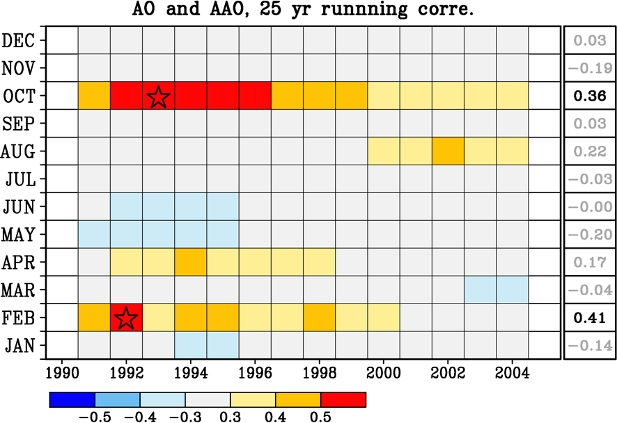
北極振動指数と南極振動指数との相関係数.2月と１０月に注目
Interhemispheric synchronization between the AO and the AAO,
Y. Tachibana, Y. Inoue, K. K. Komatsu, T. Nakamura, M. Honda, K. Ogata, and K. Yamazaki, Geophysical Research Letters, 45,13477-13484, 2018
INDEX:
SLP(JRA55)
65-N-40N
Gong and Wang (1999)

Slide 3
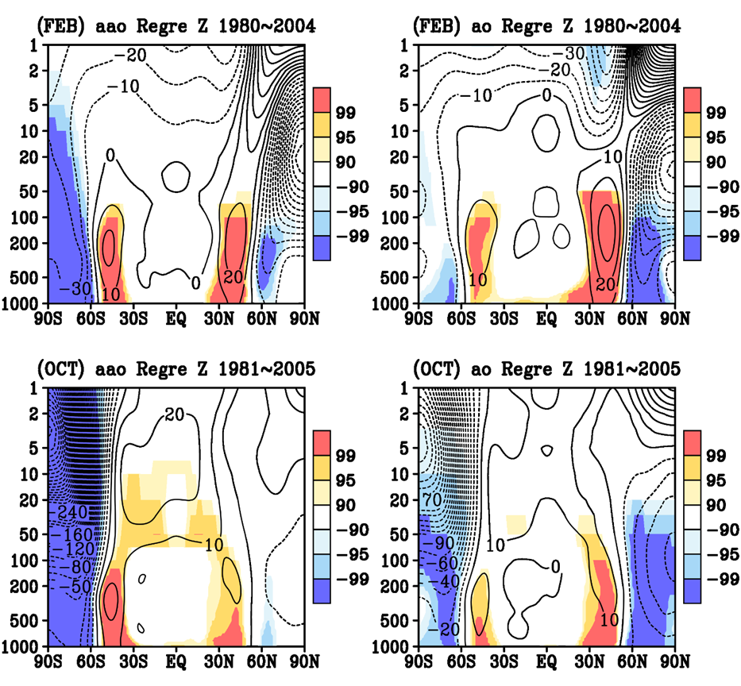
２月と１０月の北極振動と南極振動の時系列（左）と子午面への回帰図（右） 高緯度側と低緯度側が同位相で，両半球共に共変動していることが読み取れる 北極振動が正の時，南極振動も正になる傾向がある（負の時は両方負）．
Interhemispheric synchronization between the AO and the AAO,
Y. Tachibana, Y. Inoue, K. K. Komatsu, T. Nakamura, M. Honda, K. Ogata, and K. Yamazaki, Geophysical Research Letters, 45,13477-13484, 2018

Slide 4
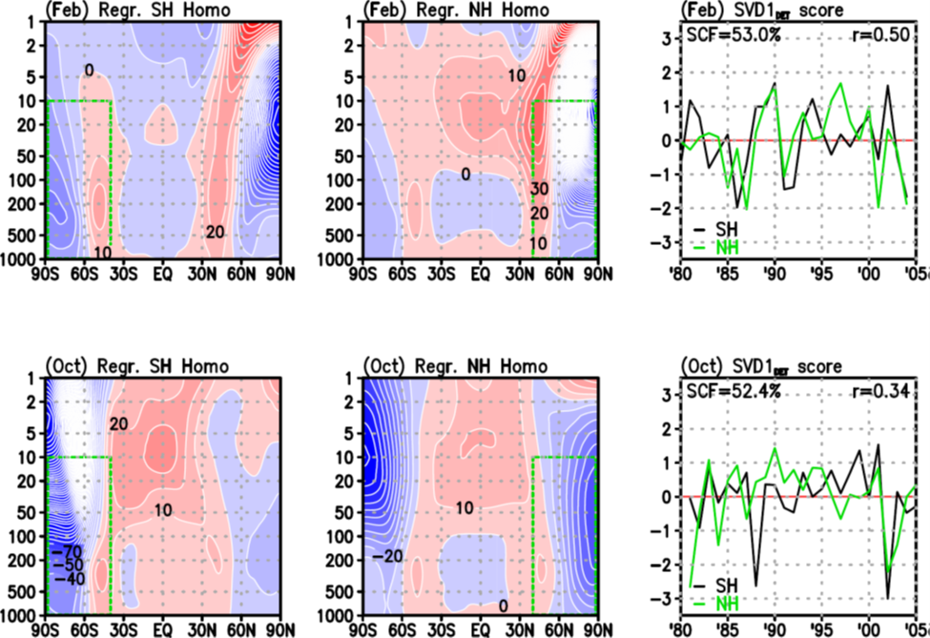
子午面へのSVD解析でもシンクロが確認された． 対流圏と成層圏はつながっており，振幅の中心は成層圏
Interhemispheric synchronization between the AO and the AAO,
Y. Tachibana, Y. Inoue, K. K. Komatsu, T. Nakamura, M. Honda, K. Ogata, and K. Yamazaki, Geophysical Research Letters, 45,13477-13484, 2018

Slide 5
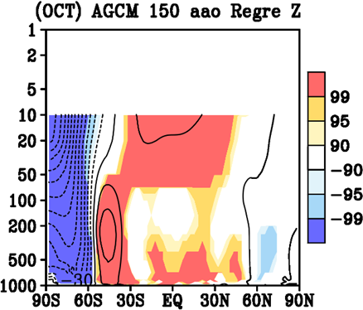
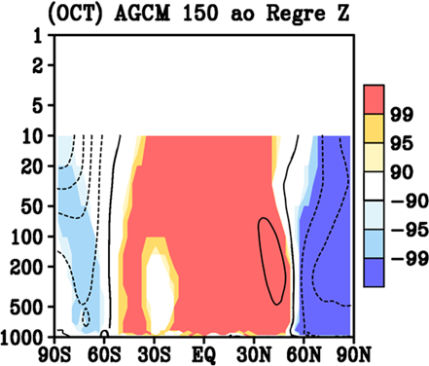
AGCMのSST気候値ラン実験でも，北極振動と南極振動のシンクロが再現された
Interhemispheric synchronization between the AO and the AAO,
Y. Tachibana, Y. Inoue, K. K. Komatsu, T. Nakamura, M. Honda, K. Ogata, and K. Yamazaki, Geophysical Research Letters, 45,13477-13484, 2018

Slide 6
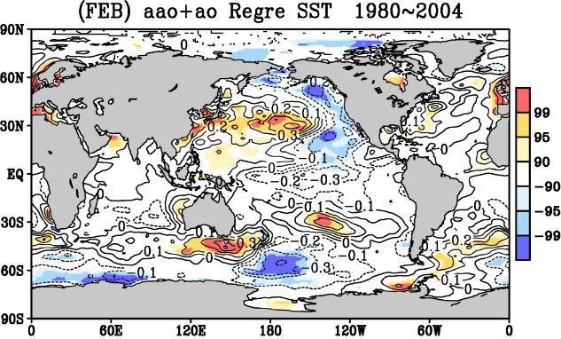
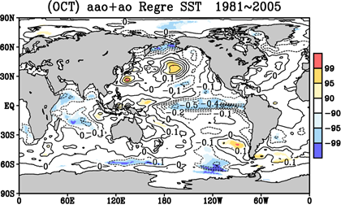
SSTとの相関図 熱帯SSTが両極へ強制することによる「見かけの相関」では無いことが確認できる
Interhemispheric synchronization between the AO and the AAO,
Y. Tachibana, Y. Inoue, K. K. Komatsu, T. Nakamura, M. Honda, K. Ogata, and K. Yamazaki, Geophysical Research Letters, 45,13477-13484, 2018

Slide 7
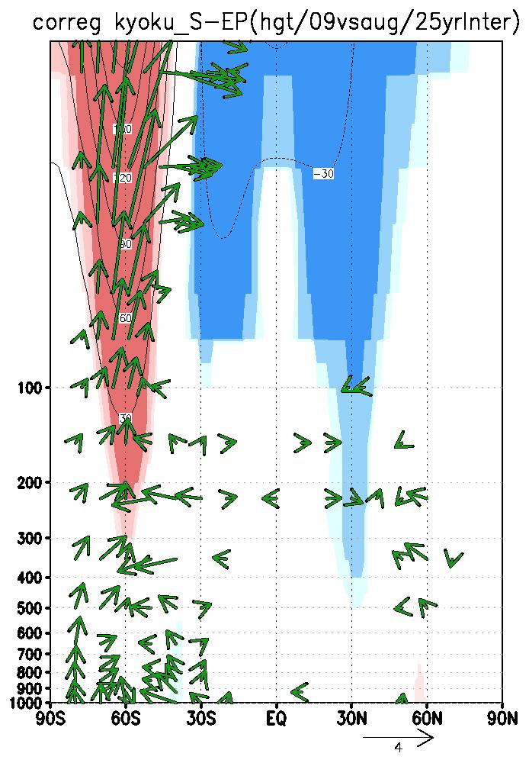
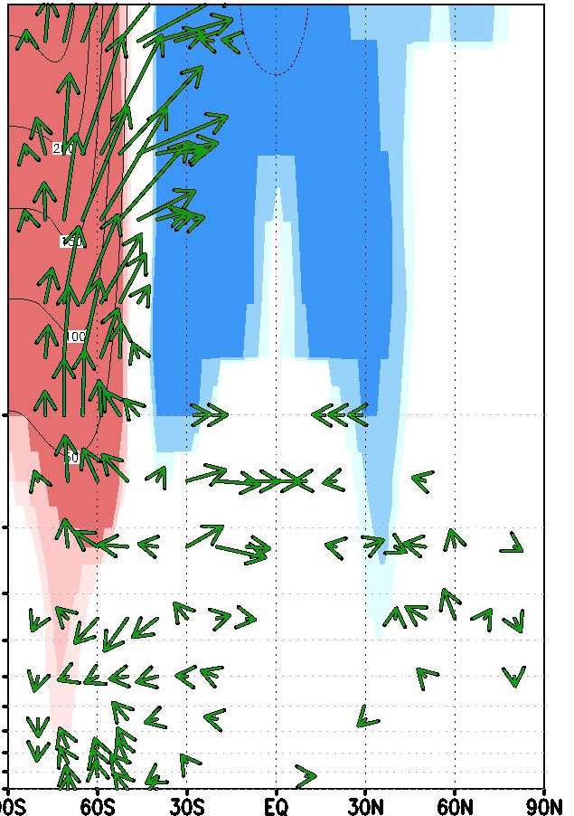
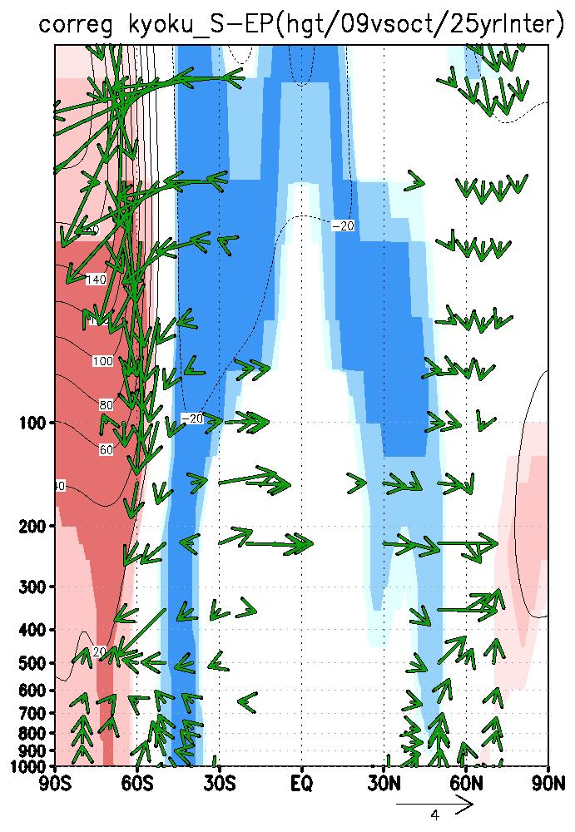
◎結果
9月の極渦index(負)をLAG回帰
~東西平均のジオポテンシャル高度[m]・EP flux[$m^{2}/s^{2}$]~
緯度-高度断面図
8月
(1ヶ月前)
9月
(同時)
10月
(1ヶ月後)
再解析
10hPa
100
低
高
高
低
～再解析～
8･9月の南極成層圏の極渦が
10月に北半球(北極振動)に影響
1000
南
北
南
北
南
北
色：有意水準90%以上, 線：回帰係数, ベクトル：EP flux

Slide 8
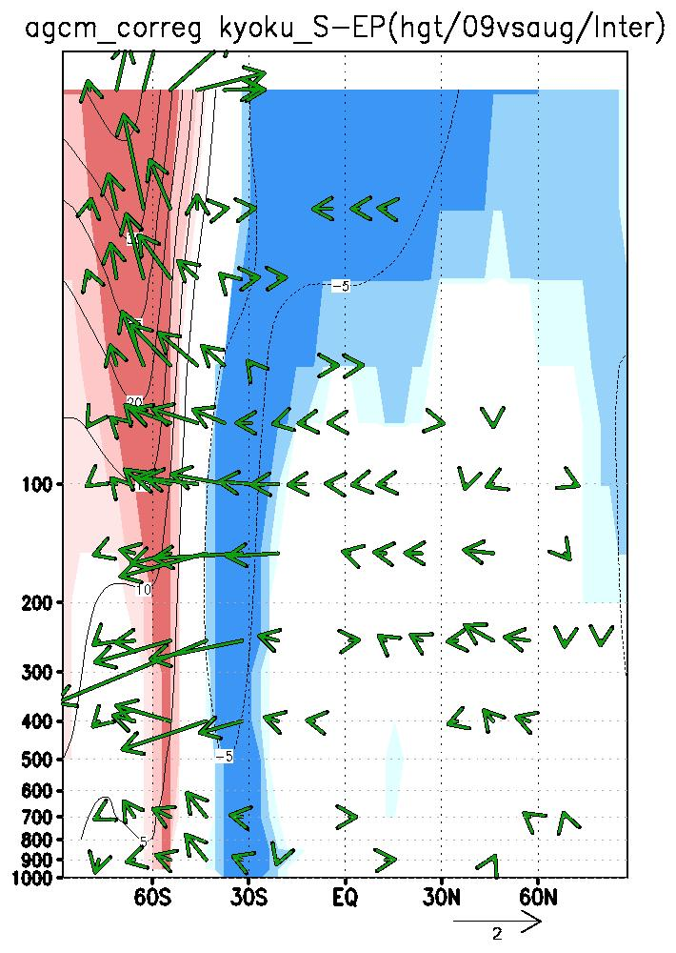
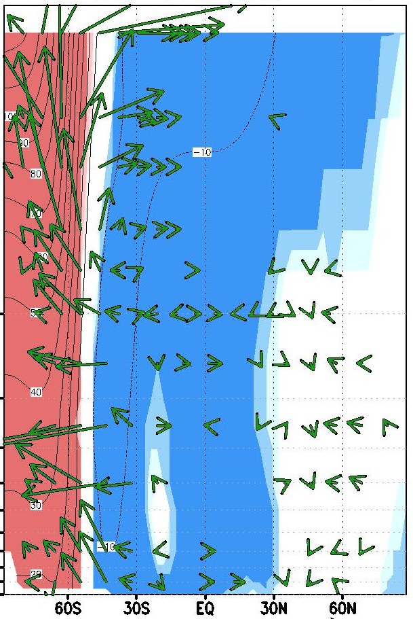
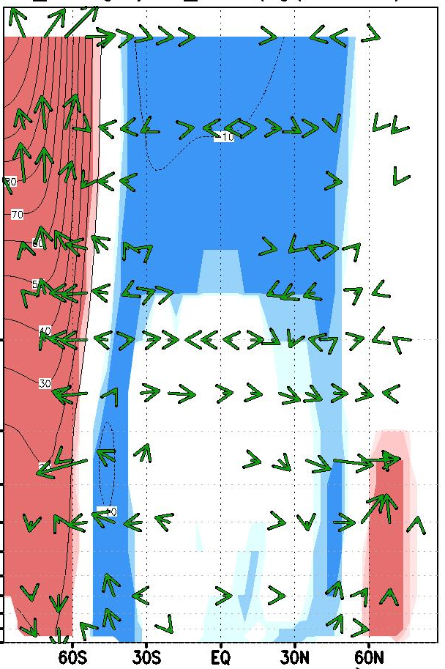
◎結果
9月の極渦index(負)をLAG回帰
~東西平均のジオポテンシャル高度[m]・EP flux[$m^{2}/s^{2}$]~
緯度-高度断面図
8月
(1ヶ月前)
9月
(同時)
10月
(1ヶ月後)
AGCM
10hPa
100
高
～AGCM～
8･9月の南極成層圏の極渦が
10月に北半球(北極振動)に影響
高
低
低
1000
南
北
南
北
南
北
色：有意水準90%以上, 線：回帰係数, ベクトル：EP flux

Slide 9
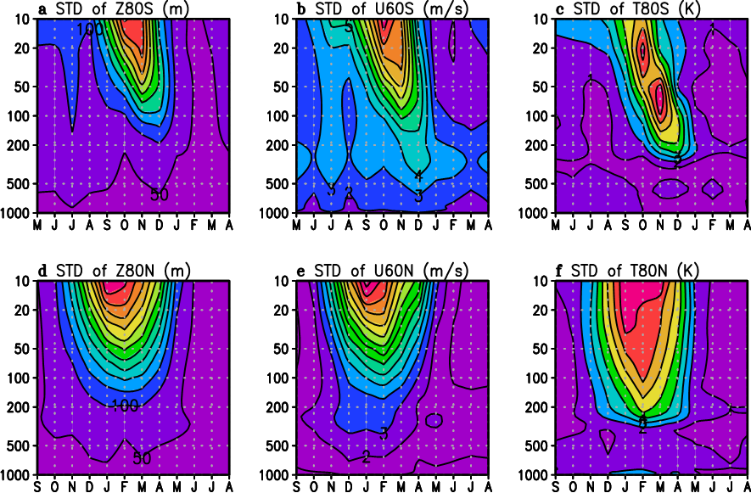
Interhemispheric synchronization between the AO and the AAO,
Y. Tachibana, Y. Inoue, K. K. Komatsu, T. Nakamura, M. Honda, K. Ogata, and K. Yamazaki, Geophysical Research Letters, 45,13477-13484, 2018
Zonal meanのZ,U,Tの標準偏差の気候値の季節進行を見ると，２月（北半球）と１０月（南半球）に最大がある．
横軸が月（季節を上下でずらしている），縦軸が高度（ln P）

Slide 10
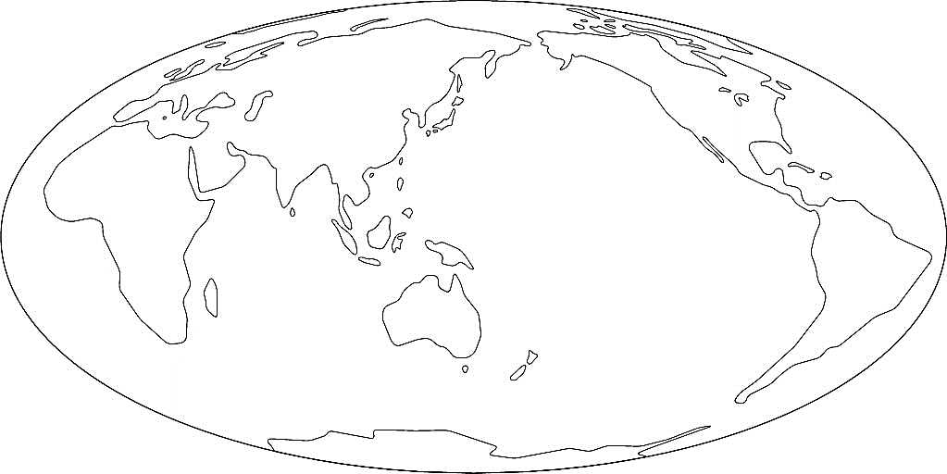
仮説
成層圏子午面循環→熱帯対流→逆半球へ
極渦
西風(弱)
熱帯の対流活動へ影響
(Eguchi and Kodera, 2007; Kodera et al., 2011)
西風(弱)
高
低
高
低
AAO
AO
北半球で
北極振動が負の傾向へ
南極振動: 負

